Slide 1
城市治理一网统管
解决方案
New Journey, New Leap
数据赋能，多维协同，高效处置一件事
国泰新点软件股份有限公司

Slide 2
目 录
1
趋势挑战
CONTENTS
2
解决方案
3
案例分享

Slide 3
Part 1
New Journey, New Leap
趋势挑战

Slide 4
政策背景
2017.03
城市管理像绣花一样精细
2018.11
城市治理是国家治理体系和治理能力现代化的重要内容
总书记的城市观
2019.11
政务服务一网通办
城市治理一网统管
2020.03
从信息化、智能化再到智慧化，是建设智慧城市的必由之路
“城市是人民的，城市建设要坚持以人民为中心的发展理念，人民城市人民建，人民城市为人民。”
2013年
十八届三中全会
2017年
中共十九大报告
2019年
中央政法委
2020年
各地政策
2021年
十四五规划
相关政策
首次提出“推进国家治理体系和治理能力现代化” 的重大命题，并将其确定为全面深化改革的总目标。
打造共建共治共享的社会治理格局，提高社会化、法治化、智能化、专业化水平。
《全国市域社会治理现代化试点工作实施方案》
《全国市域社会治理现代化工作指引》
《上海市城市运行“一网统管”建设三年行动计划》
《广东省“一网统管”工作三年行动计划》
城市治理提升城镇化发展质量
基层治理新格局，促进民生福祉

Slide 5
发展趋势
一网统管
协同联动
治理模式：从“人治”到“数治”，从经验驱动治理到数据驱动治理
信息化：共建共治共享，深度数据挖掘，AI支撑，领域更全，涉及更广，实现“观、管、防”有机统一
分散治理
治理模式：从分散到集中，协同治理，社会共治
信息化：统筹规划、集成统建、协同共享，结合高新技术
面临问题：治理范围片面，以人和平安维稳事件为主
业务趋势
治理模式：分散治理各自领域，“各自为政”
信息化：各自“割裂”建设，不协同、不互通、不共享
面临问题：资源利用率低，成本和管理耗资巨大，治理模式落后
多系统互联
多主体协同
基础互联
整合联动
“三融五跨”
以数据驱动业务
无纸化办公
技术趋势
单体数字化业务系统建设
政务网、互联网、云计算…
物联感知、大数据分析…
AI赋能、万物互联…
数字化
网络化
智能化
智慧化

Slide 6
困难和挑战
1
1
数据来源分散，缺乏“集中受理”
基层党组织核心作用发挥有待增强
系统分建、数据分散，一件多派、效率低下
群众参与社会治理积极性不足社会多元主体协同配合不足
2
2
事项权责不清，缺乏“精细管理”
政府组织和流程再造挑战较大
3
治理能力的科
技支撑程度不高
底数不清、情况不明，权责不清、推诿扯皮
3
部门各自为政，缺乏“联动协调”
缺乏统一标准规范借鉴
4
体制机制
困难与挑战
监管一体、各自为政，层层审批、缺乏统筹
跨部门数据共享机制不顺畅
5
4
处置被动滞后，缺乏“科学评价”
智慧化风险预测预防不够
6
被动处置、缺乏长效化科学化考核评价机制
5
依赖经验管理，缺乏“分析决策”
市区街三级政府权责不够清晰
7
依赖传统经验管理，缺乏数据决策支持能力
体制机制不顺畅，科技对治理能力的支撑程度不高

Slide 7
Part 2
New Journey, New Leap
解决方案

Slide 8
一网统管的整体目标定位
利用在线数据和智能方法，通过数据赋能和多维协同，帮助综合态势全面感知、事件趋势智能研判、区域资源统筹调度和处置行动人机协同，并致力于挖掘城市问题的根因，力求在源头上解决问题。达成城市治理“观、管、防”有机统一的成效，从而实现城市治理的科学化、精细化和智能化。
观天下
管全城
防未然
在大中小屏上实现城市治理要素、对象、过程、结果等各类信息的全息全景呈现。
在统一平台上对城市治理各类事项进行集成化、协同化、闭环化处置。
结合城运专题事件，有效运用大数据分析和人工智能技术，及时识别风险，进行有效的预防。

Slide 9
“管理+技术”双轮驱动一网统管
一网统管
管理
技术
创新
融合
统筹
整合
行业管理
城市
管理
综合
治理
基层
服务
应急
管理
市场
监管
...
组织建设
大数据
制度建设
人工智能
流程建设
视频
队伍建设
物联网
管理模式的创新是基础和根本，涉及到政府行政体制机制的变革，和业务流程的重塑，目的是倒逼政府部门更好履职
技术的创新可以帮助政府更加标准化、精细化、高效化的解决问题，形成事实依据，更高效的处置“一件事”

Slide 10
体制建设：成立城市综合管理实体组织
成立智慧城市综合管理运行中心，隶属于市委市政府
承担智慧城市应用领域机制梳理、标准制定、模式规范、顶层设计、平台建设、运营保障等工作
循序渐渐，逐步整合相关职能，建立部门准入制，成熟一项，纳入一项。
市级城运平台
运行管理中心
市级城运平台
组织目标
决策指挥中心
区级城运平台
交流展示中心
三
级
平
台
五级应用
区级城运平台
街镇城运平台
标 题
网格中心
业务范围
“1+3+N”
社区工作站
综治、警务、市监
街镇城运平台
社区云…
网格
楼宇
*以上海市为例

Slide 11
机制建设：构建“三级平台五级应用”体系
重大/疑难事件分拨
市级委办局业务系统
市级城运中心
公共安全
市场监管
交通运输
城市管理
综合治理
应急管理
环境保护
…
抓总体
抓大事
城市态势感知
日常风险监管
宏观决策辅助
高位协同指挥
事件办结反馈
内部处置
协同处置
城市运行管理决策平台
数据共享交换
市级创新示范应用
事件派单/反馈
业务指导/考核
数据归集
垂管系统内部业务+数据流转
智能发现
辖区事件分拨
区/县级委办局业务系统
枢纽
支撑
区/县级城运分中心
公共安全
市场监管
交通运输
城市管理
综合治理
应急管理
环境保护
…
慧眼识事
运行体征
监测
日常风险
监管
区域决策
辅助
辖区事件
协同
突发事件
协同
事件办结反馈
被动发现
内部处置
协同处置
城市运行管理指挥平台
数据共享交换
政府热线
区/县级创新示范应用
事件派单/反馈
业务指导/考核
数据归集
垂管系统内部业务+数据流转
垂直领域应用
抓处置
强实战
街/镇级城运分中心
辖区事件闭环处置
党建引领
街镇治理
智慧社区
网格管理
巡查走访
综合执法
矛盾调解
…
事件处置
联勤联动
分析研判
预警督办
绩效考核
主动发现
闭环处置
城市运行管理实战平台
数据共享交换
主动发现：综合巡查

Slide 12
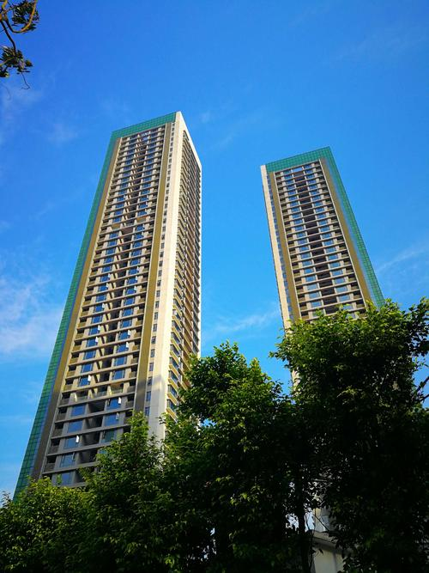
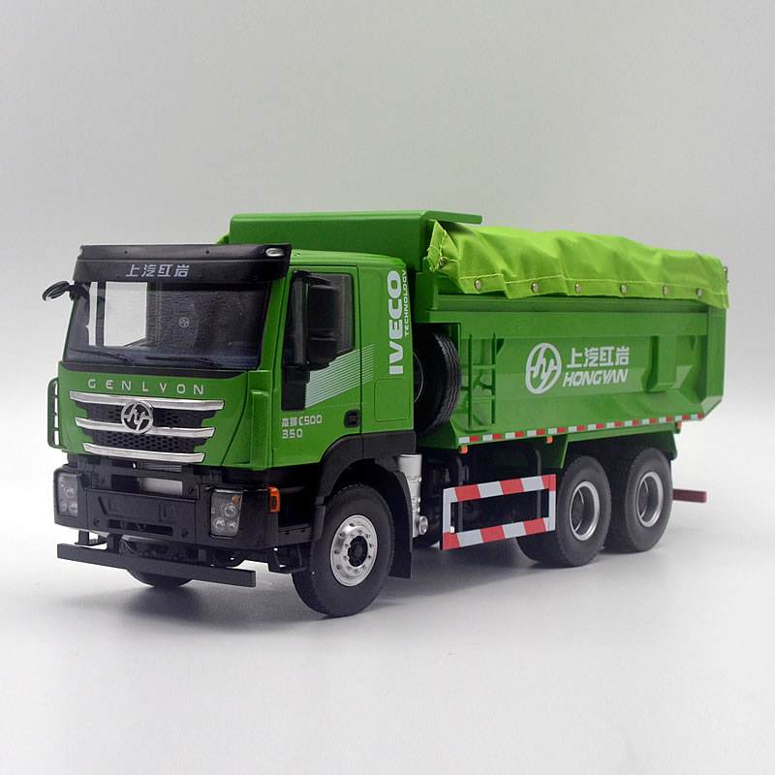
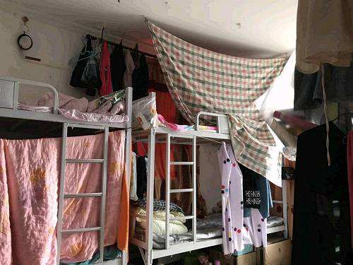
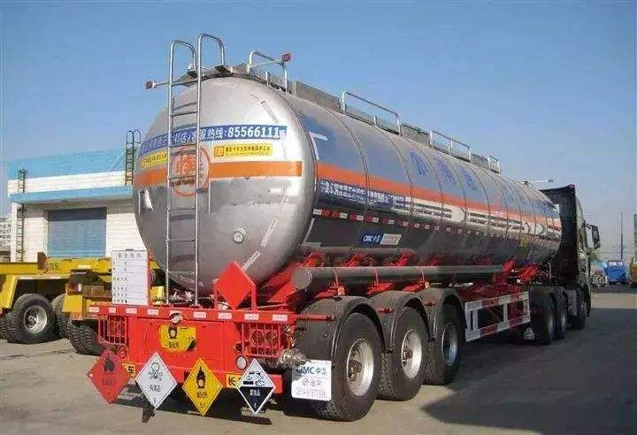
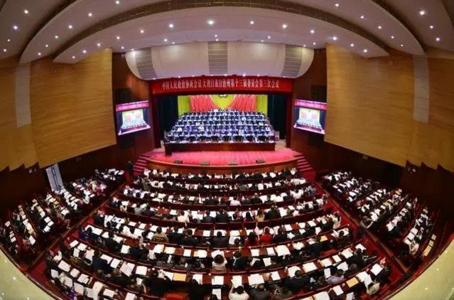
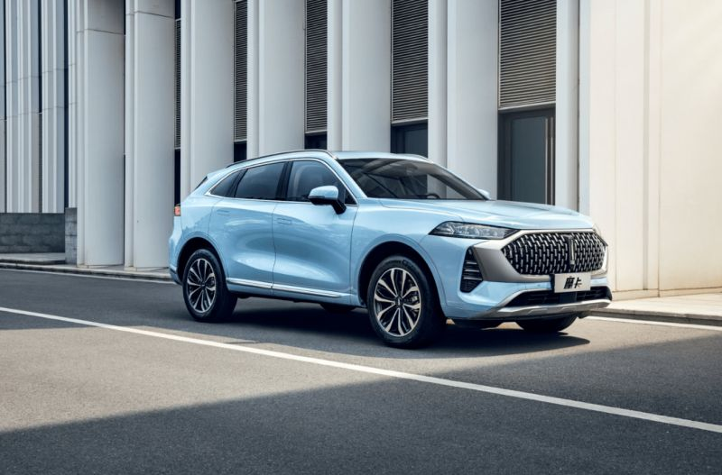
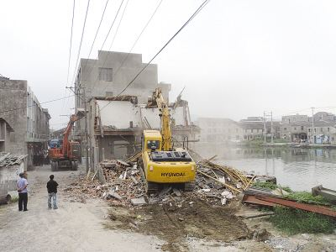
技术赋能：一网统管场景化解决方案
通过管理+技术双轮驱动，解决城市运行中的难点、痛点、堵点问题，实现经验治理到科学治理的转变。
城运中台
20+渠道统一受理，1000+事项权责清单，统一分拨，统一考核
N个场景
一类事应用
智能协同
针对10%不确定性事项，通过场景化应用创新，变难点为亮点
城市最小管理单元
渣土车治理
群租房治理
危化品全流程监管
重大活动保障
智慧挪车
特殊人员关怀
违法建筑治理
防汛防台
其他
...
6个增值特性
慧眼识事
数据智治
效能管控
综合巡查
多元共治
指挥调度
智治提效
针对90%确定性事项，用机器代替人工，向智能要效能，人力减少50%
1个城运平台
巡查
发现
上报
受理
分拨
处置
核查
结案
考核
城运一体化
综
治
城
管
应
急
公
安
市
监
环
保
水
利
...
风险防控
做好全科医生，提前识别风险，“负一秒”预警，防风险于未然
体制机制建设

Slide 13
一网统管产品架构
标准前台
指挥调度（决策端）
资源云图
全景指挥
城市体征
专题
党建引领
专题
疫情防控
专题
社会治理
专题
城市管理
专题
民生保障
专题..
慧眼识事专题
综合巡查专题
城运事件
专题
数据智治
专题
多元共治
专题
治理场景
专题
慧眼识事
多元共治（公众端）
综合巡查（工作端）
综合巡查
城市客服
随手拍
商铺通
知识应用
志愿者活动
疫情防控...
事件上报
核实核查
巡查走访
信息采集
事件处置
个人中心...
统管应用
治理场景（场景一类事）
数据智治
防汛指挥管理
突发公共卫生
公共交通优化
群租房安全管理
渣土车运输管理
拆除违建处置
噪音扰民…
视频分析应用系统
一门式巡查系统
效能管控
城运一体化
智能发现
算法管理
设备管理
作业管理…
巡查管理
信息采集
上级交办
事件任务…
考评管理
结果审核
申诉管理
结果公示…
城运一体化系统
多元共治
统一受理
统一分拨
统一处置
统一审核
统一结案
全领域监督…
部门应用（委办局业务系统）
效能管控
政务热线
（12345）
综合治理
（政法委）
城市综管服
（城管局）
综合监管
（市监局）
疫情防控
（卫健委）
矛盾纠纷调解
（矛调中心）
公共安全
（公安局）
应急管理
（应急局）
公共交通
（交通局）
生态环保
（环保局）
民生保障
（民政局）
…
指挥调度
数字底座
数字中枢
运营中枢
API发布
查询调用
权限控制
流量控制
监控预警
产品与服务
运营态势
架构治理
知识中心
技术支持
场景一类事
业务中台
数据中台
应用中台
技术中台
事件中心
任务中心
智
能
中
心
数据服务
交换共享
X360 事件360 风险360
统一身份认证
统一门户支撑
智能发现算法
证照识别模型
话题挖掘
可承接的
专项应用
疑难识别
数据资产 数据标准 | 数据质量 | 元数据 | 血脉…
资源中心
效能中心
智能分拨
统一消息服务
统一附件存储
AI工具组件 机器学习平台 | 深度学习 | 模型管理
审管联动中心（城运+监管）
智能分类
专题库
主题库
资源库
原始库
全文检索服务
即时通讯服务
GIS
融合通信
物联网
视频云
智能座席助手…
数据汇聚
数据治理
基础设施
云网基础设施
城市感知
摄像头
传感器
智能终端
水/电/气
其他感知设备

Slide 14
一网统管数据流转参考
一网统管平台
委办局业务系统
问题上报
一入口
城市治理
一事件
协同联动
一体化
指挥调度
一平台
研判分析
一张图
公安
市监
城管
政法
交通
环保
…
数据内部流转
一网统管数据服务
数据共享开放
数据可视化
数据API
数据指标
数据开放
数据挖掘
数据分析
……
数据汇聚建库：一网统管数据资源中心
安全网关
清洗、比对、
去重…
主题关联
创新专题
再关联
原始库
标准库
主题库
专题库
电子政务网传输
外部网络传输
数据治理
数据标准规范
稽核规则
元数据管理
数据溯源
数据模型
质量报告
电子政务数据共享交换平台
前置库/接口对接/爬虫…
横向业务部门数据
纵向垂管平台数据
其他数据
公安局
市监局
城管局
政法委
审批局
其他
上级平台
下级平台
人口库
标准
地址库
法人库
监管
信息库
部件库
9+X库
电子
证照库
其他
信息库
基础
信息
基础
信息
物联网
数据
水电气
数据
运营商
数据
车辆
信息库
公安事件…
特殊
设备库
监管事件…
城管
事件…
综治事件…
审批事件…
其他事件…
事件
信息
事件
信息
互联网
数据
视频
数据
…

Slide 15
Part 3
New Journey, New Leap
案例分享

Slide 16
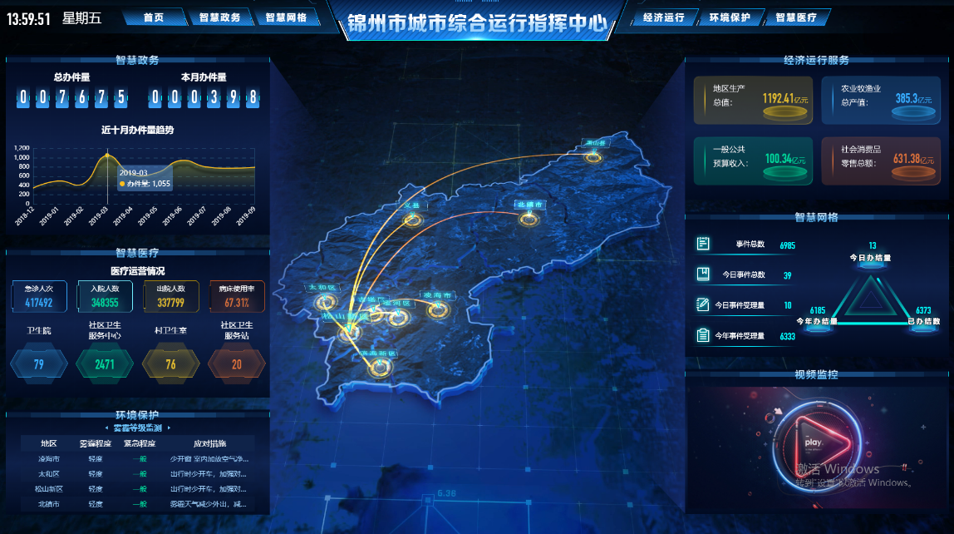
案例总览
社会治理类项目 20+
基层治理类项目 10+
扬州市
张家港市
太仓市
威海市
荆州市
濮阳市
启东市
八师石河子市
滕州市
泰兴市
济宁市曲阜市
常熟市
鄂尔多斯市东胜区
台安县
吴江区
睢宁县
... ...
盐城滨海县
和林格尔县
常熟辛庄镇
吴江七都镇
吴江桃源镇
徐州睢宁
……
一网统管类项目（大多处于售前阶段）
上海黄浦区
（IOC+最小管理单元）
中山市
丽江古城区
沈阳浑南区
沈阳大东区
吉安市
赣州
信阳
廊坊
苏州
盐城
大庆
定州
荆门
益阳
宿迁泗阳
泸州
成都龙泉驿区…..
Notes:
目前我司承建超过20例社会治理类项目，其中扬州市域治理项目、张家港大联动项目、太仓大联动项目、威海大联动项目作为重点项目，与客户探索实践社会治理现代化新模式，并在近期逐步向一网统管模式做升级。
基层治理类项目承接超过10例，旨在沉淀与深化基层应用和理解基层业务，为一网统管模式打下坚实的基层业务、数据的基础。
江苏省数字政府三清单课题项目，参与了社会会治理一类事编写。

Slide 17
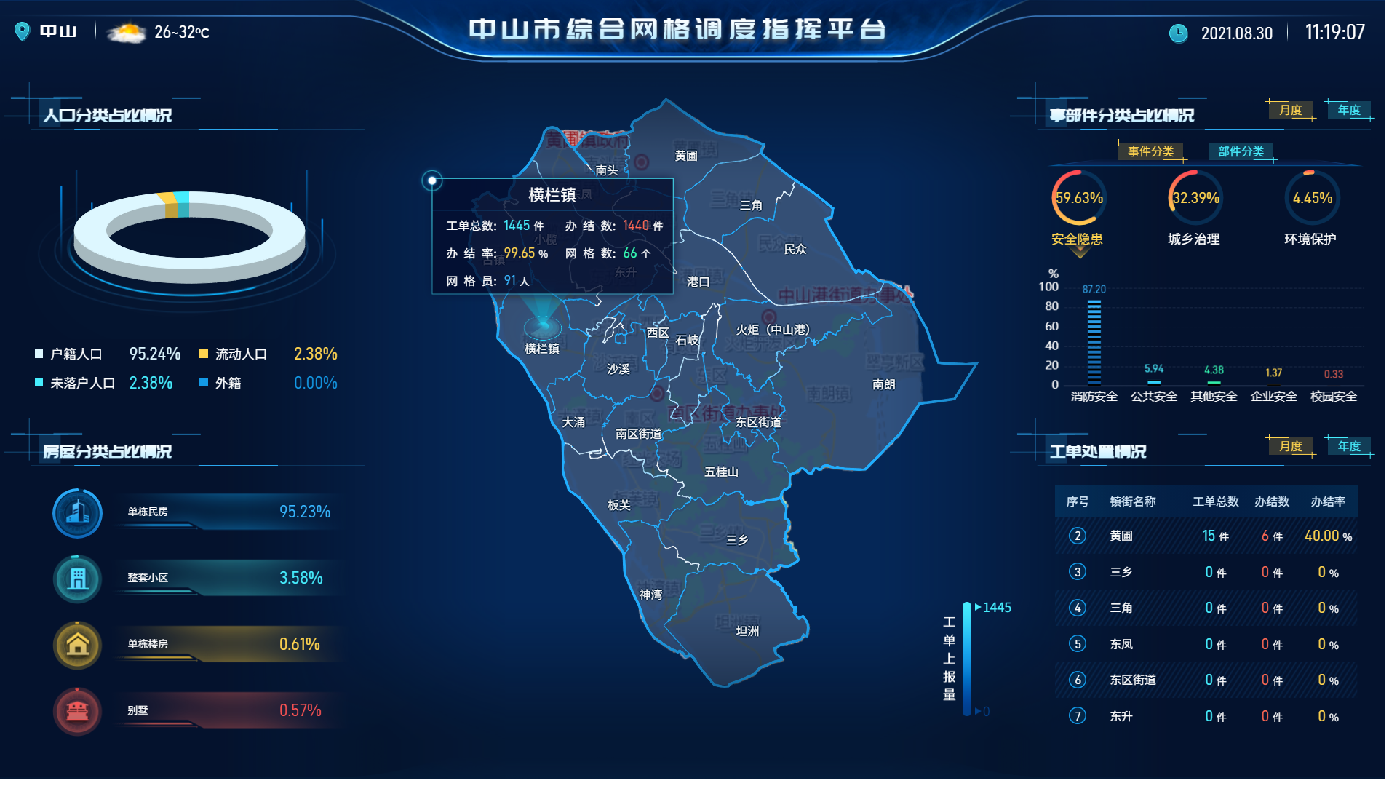
中山市一网统管平台
客户痛点
建设内容
建设成效
基层人员处理难
首创“八全”网格体系
基层业务人力紧张，无法借助和融合专业力量；基层任务繁重，职责分工和角色定位不清；日常业务工作处理手段传统，依赖人力，效能较低。
组建“一长四员”队伍
统领“网格和大数据事务中心”
业务部门协同难
接入24个镇街共计1900余网格、组织网格员队伍2100人起，依托“3+N”原则，围绕社会治安、公共安全、矛盾纠纷三大类梳理事项500余项，涵盖司法、城管执法、住建、民政等15个委办局事项。对接中山城市大脑智能发现、大数据平台、融合通信等能力实现城市治理可感、可视、可控、可治。
数据和应用未互通互联共享；遇到多跨复杂治理事件，权责分工不清，易推诿；处置过程缺统一标准，缺少督查监管体系和手段
基础数据底数不清
城市治理人、法、房、部件等基础数据四处分布，底数不明。 网格化治理数据资产没有沉淀。业务运行数据分析不足，依 赖“经验决策”
围绕基层社会治理“一张网”要求，依托中山城市智慧大脑平台，建设中山市综合网格调度指挥平台，纵向链接省级平安建设云平台和基层网格员手机APP，横向链接镇街综合行政执法、公共服务等业务信息系统，完善镇街与市级职能部门行政执法案件线索移送及协作机制，做到综合网格工作数据共享、实时更新，指挥调度、问题处置、跟踪问效、业绩考核一体化，使办理过程可量化、可追溯、可考核、可追责。
Notes:
划分网格1814个，纳入网格员2100余名，围绕社会治安、公共安全、矛盾纠纷三大类梳理事项500余条，首批入格218项，分主动巡查“事件”类、主动巡查“部件”类、被动任务下派三大类。涵盖市政法委、市消防救援支队、住房城乡建设局、司法局、城管执法、民政局、卫生健康局、市场监督管理局近15个委办局。
首创“八全”网格体系、一长四员网格员队伍，
围绕基层社会治理“一张网”要求，建设中山市综合网格调度指挥平台，纵向链接省级平安建设云平台和基层网格员手机APP，横向链接镇街综合行政执法、公共服务等业务信息系统，实现功能对接、数据共享。完善镇街与市级职能部门行政执法案件线索移送及协作机制，做到综合网格工作数据共享、实时更新，指挥调度、问题处置、跟踪问效、业绩考核一体化，使办理过程可量化、可追溯、可考核、可追责。

Slide 18
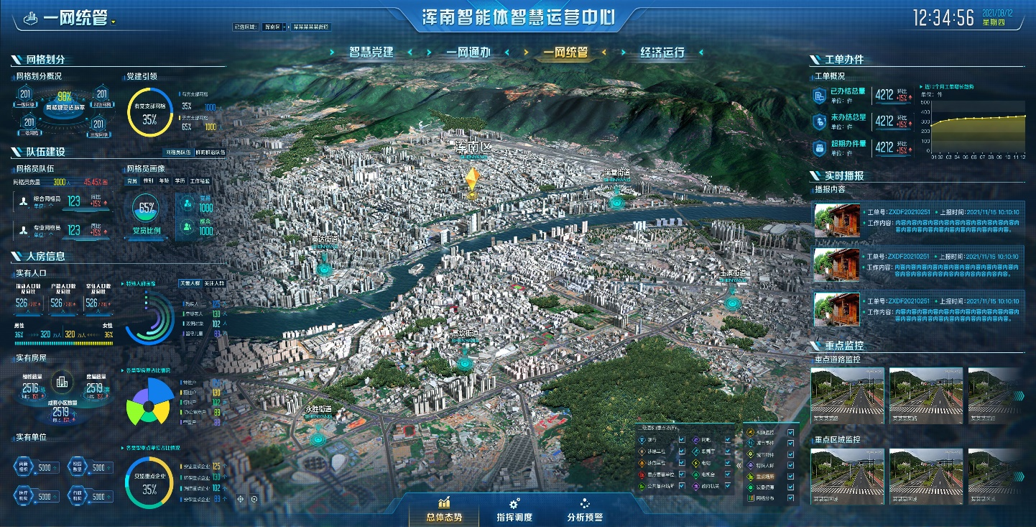
沈阳浑南区智能体一网统管平台
客户痛点
建设内容
建设成效
基层人员处理难
01
将条线管理的13类网格，整合为一套综合网格，对385类民生、治安、城管类事件实现多格合一;
基层业务人力紧张，无法借助和融合专业力量；基层任务繁重，职责分工和角色定位不清；日常业务工作处理手段传统，依赖人力，效能较低。
02
业务部门协同难
简易事件从受理到结案的时间，由原来的平均6小时，缩短到了分钟级;
党政机关单位之间跨部门协同难，各个业务系统相对独立，难以实现互通互联、数据共享，导致跨部门协同难。
03
领导决策指挥难
全区安装5100个“智慧井盖传感器”、整合3000余路公安摄像头，自动识别占道经营、暴露垃圾、火焰检测、绿化损坏、烟雾等事件
各类资源分散、治理力量分散，缺少顶层的统筹和总体的整合；决策分析全凭领导经验，缺少有力的数据分析支撑，缺少问题根因的挖掘和问题源头的解决。”
浑南智能体以实现“一网统管”为总目标，通过创新社会治理机制体制，设立三级城市运行中心，建立和完善党工委领导、管委会负责、社会协同、公众参与、法治保障、科技支撑的社会治理体系，形成浑南区共建、共治、共享的社会治理新格局、新模式，让人民群众有更多获得感、幸福感和安全感。
Notes:
划分网格1814个，纳入网格员2100余名，围绕社会治安、公共安全、矛盾纠纷三大类梳理事项500余条，首批入格218项，分主动巡查“事件”类、主动巡查“部件”类、被动任务下派三大类。涵盖市政法委、市消防救援支队、住房城乡建设局、司法局、城管执法、民政局、卫生健康局、市场监督管理局近15个委办局。
首创“八全”网格体系、一长四员网格员队伍，
围绕基层社会治理“一张网”要求，建设中山市综合网格调度指挥平台，纵向链接省级平安建设云平台和基层网格员手机APP，横向链接镇街综合行政执法、公共服务等业务信息系统，实现功能对接、数据共享。完善镇街与市级职能部门行政执法案件线索移送及协作机制，做到综合网格工作数据共享、实时更新，指挥调度、问题处置、跟踪问效、业绩考核一体化，使办理过程可量化、可追溯、可考核、可追责。

Slide 19
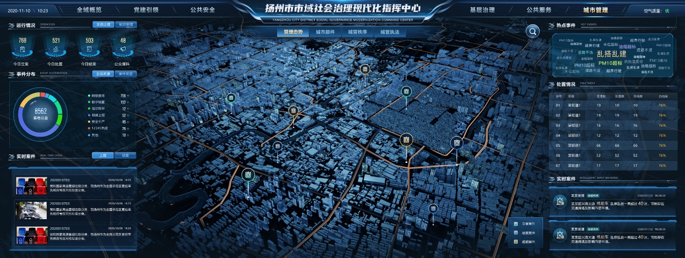
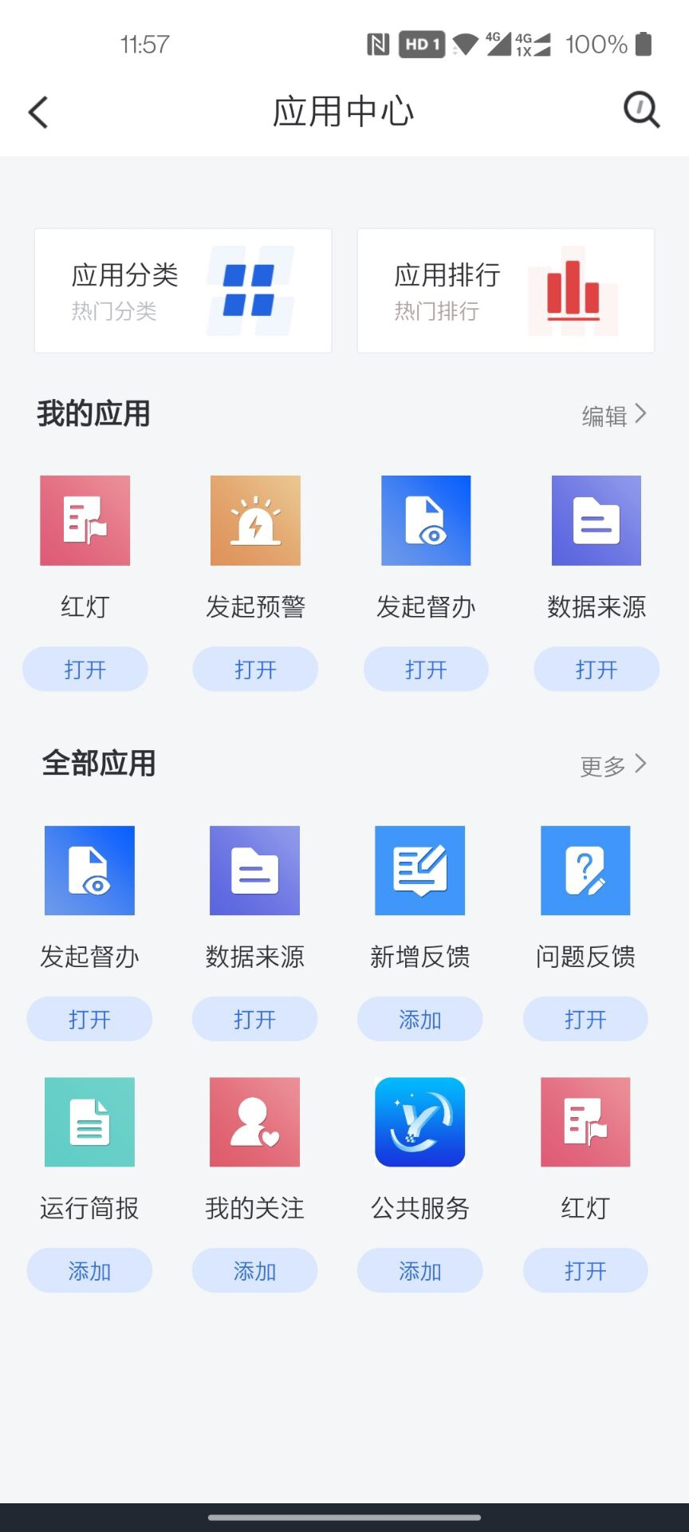
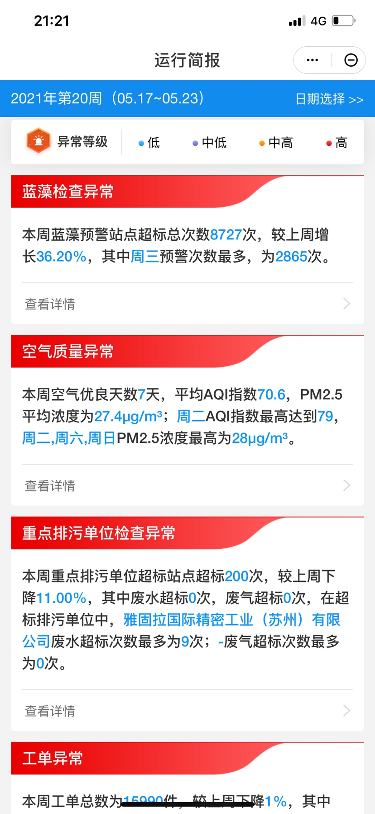
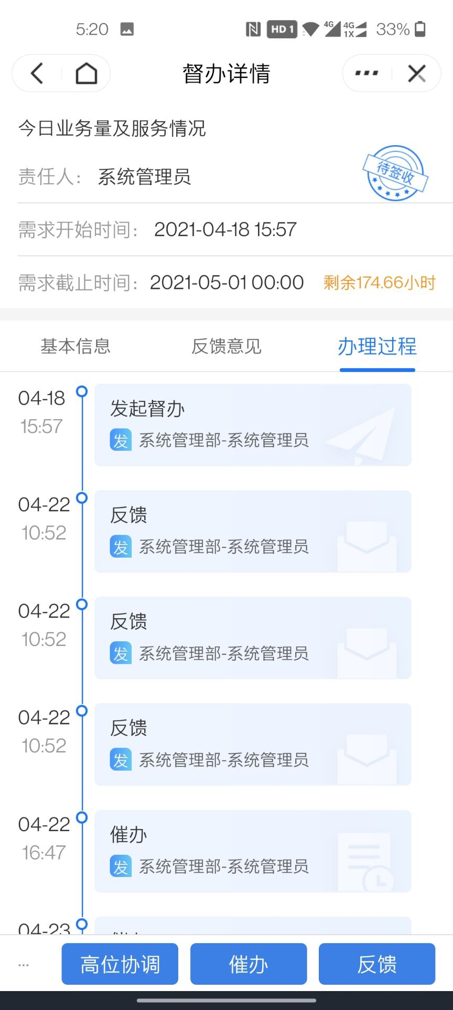
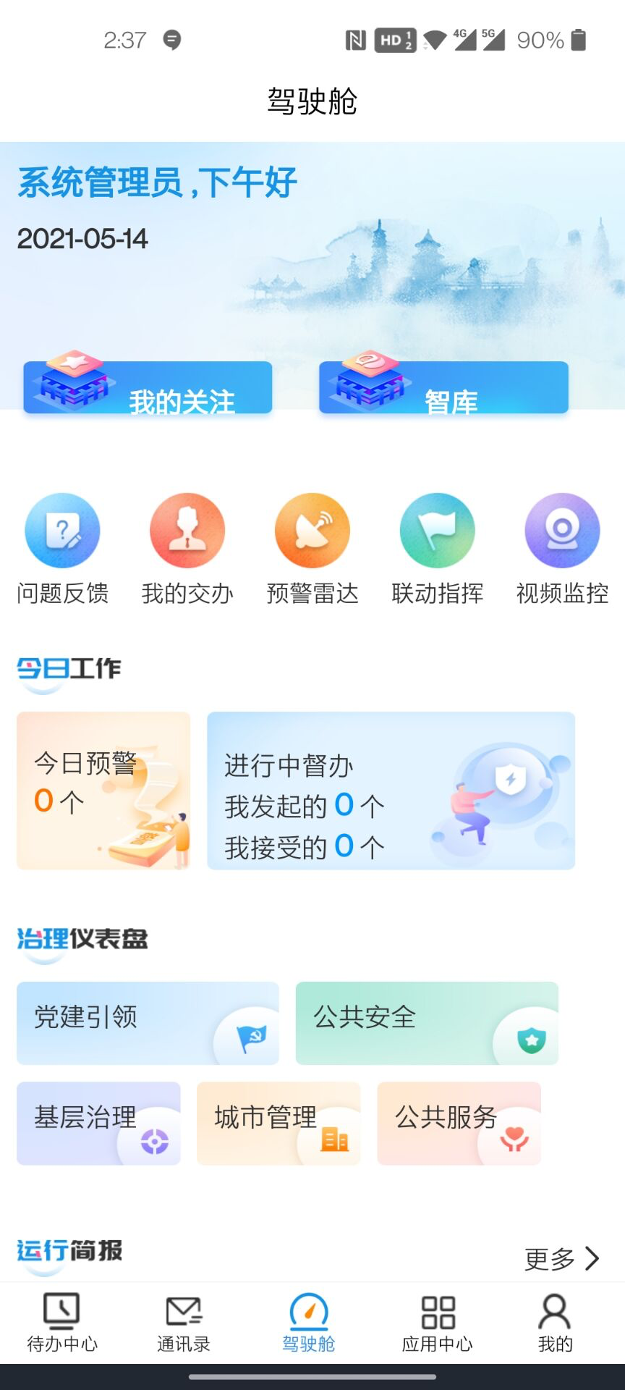
扬州市市域社会治理现代化管理平台
客户痛点
建设内容
客户价值
事件入口多：事件入口多，事件类型多，事件统筹难、判定难、归属难
打通并汇聚约31个委办局、43个系统，超4亿条政务数据，并根据业务需求进行标准化治理，共计接入市域各个条线7000多路摄像头设备随时可供调用，结合扬州的实际业务开发了4类AI能力。
流程体制类问题
联动指挥难：缺少统一指挥体系，系统独立建设，缺少共享
考核监督缺：缺少统一监管机制和考评制度
视频共享难：10万路视频，未统一汇聚，共享使用难
数据信息类问题
整合党建引领、审批服务、综合执法、指挥调度、经济运行模块。坚持党建引领、系统集成，赋权扩能、资源下沉，扁平设置、统筹使用，数据融合、精细管理。全市所有乡镇（街道）基本完成改革任务。以扬州成为全国市域社会治理现代化试点为契机，充分发挥党委总揽全局、协调各方的核心作用，把基层“三整合”、党建引领基层治理、网格化管理作为试点三大板块，由市委直接领导，市委“一把手”亲自决策部署、实地督查推进，构建基层社会治理“铁三角”格局。
充分发挥党建引领在市域统筹治理过程中的作用
智能分析少：少量视频使用AI分析，依赖人工派单
增强城乡居民的获得感、幸福感、安全感
数据挖掘少：政务大数据在社会治理中的价值有待挖掘
提高城市治理与运行效率、促进城市健康可持续发展
Notes:
扬州市域治理现代化管理平台是我们一个的标杆项目，2020年7.1，央视《晚间新闻》以《党员网格员 致力基层治理现代化》为题报道扬州党建引领基层治理工作。可以看下建设内容，一开始是以基层治理模式去搭建平台，整合党建引领、审批服务、综合执法、指挥调度、经济运行模块，把全市所有乡镇都纳入进来，基本完成了基层治理改革任务。今年扬州也是成为全国市域治理现代化试点城市。开始向市域治理方向拓展。 给客户带来的直接价值，就是打通并汇聚约31个委办局、43个系统，超4亿条政务数据，同时接入了7000多路摄像头，保证市域治理运行。

Slide 20
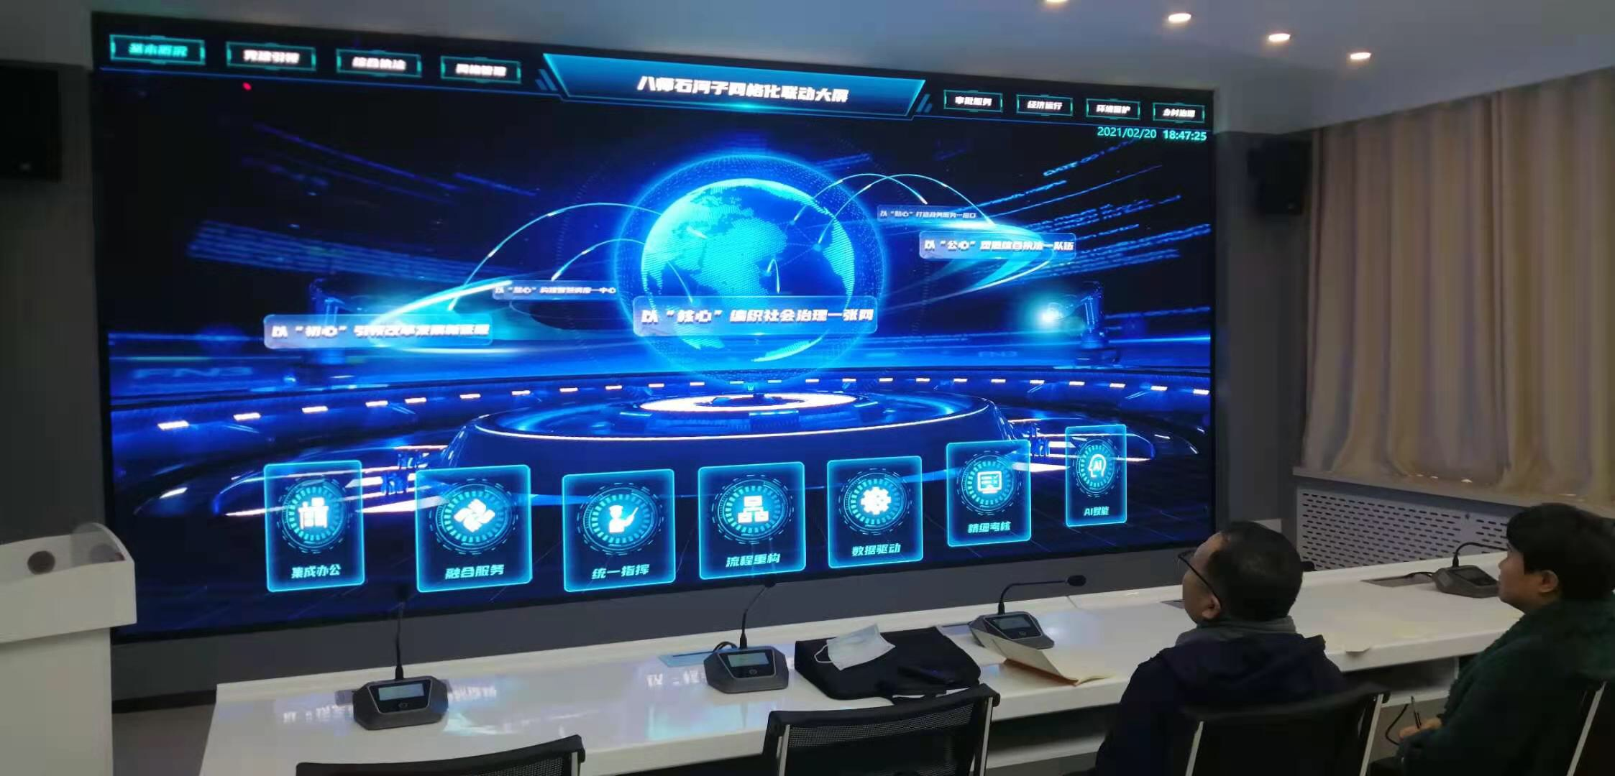
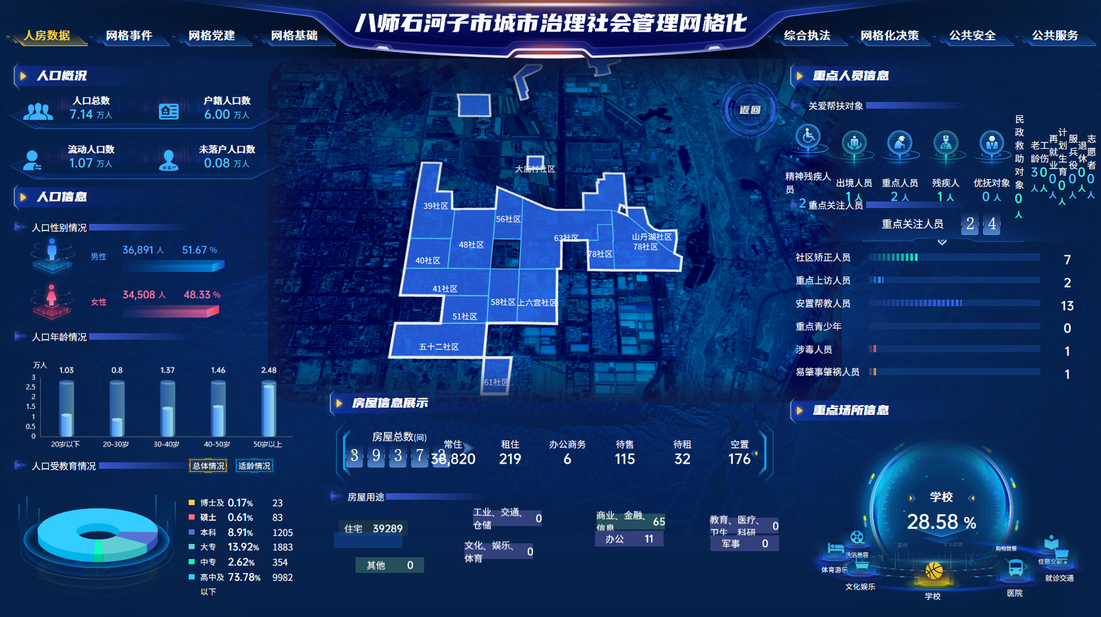
八师石河子市市域社会治理平台
客户痛点
建设内容
建设成效
重点人员监管
01
2020年以来，中央政法委牵头组织全国市域治理现代化试点创新工作，新疆生产建设第八师石河子市获兵团批准成为首批（2020-2022年）试点城市，通过深化“一网统管”，在网格化管理上做文章，增强每一个网格细胞活性，为打造共建共治共享社会治理新格局，保障和促进“精致城市，幸福石城”建设。
共划分1792个基础网格，配备418名网格长，1573名兼职网格员，实现网格覆盖率100%
需实现对特殊人群实行无缝隙、无遗漏智能动态管控，防范脱管漏控引发重大事件、案件、事故
风险防控研判
02
梳理17大类1861细类的事件责任清单，横向协同石河子30个以上业务部门，纵向联动20个镇、街道、团场和435个村社区
将应急事件与各联动部门进行关联协同，完成事态分发、处置反馈、结果复核等，实现应急事件的处置过程各部门间的高效联动。
辅助决策分析
03
能够结合应用场景，在数据汇聚基础上，建立数据分析模型，充分挖掘数据的价值，为领导和各级部门单位决策提供科学依据。
共接入各街道、社区的视频监控摄像头视频1.6万路，实现社会治理“一张图”的运行管理和指挥调度
Notes:
划分网格1814个，纳入网格员2100余名，围绕社会治安、公共安全、矛盾纠纷三大类梳理事项500余条，首批入格218项，分主动巡查“事件”类、主动巡查“部件”类、被动任务下派三大类。涵盖市政法委、市消防救援支队、住房城乡建设局、司法局、城管执法、民政局、卫生健康局、市场监督管理局近15个委办局。
首创“八全”网格体系、一长四员网格员队伍，
围绕基层社会治理“一张网”要求，建设中山市综合网格调度指挥平台，纵向链接省级平安建设云平台和基层网格员手机APP，横向链接镇街综合行政执法、公共服务等业务信息系统，实现功能对接、数据共享。完善镇街与市级职能部门行政执法案件线索移送及协作机制，做到综合网格工作数据共享、实时更新，指挥调度、问题处置、跟踪问效、业绩考核一体化，使办理过程可量化、可追溯、可考核、可追责。

Slide 21
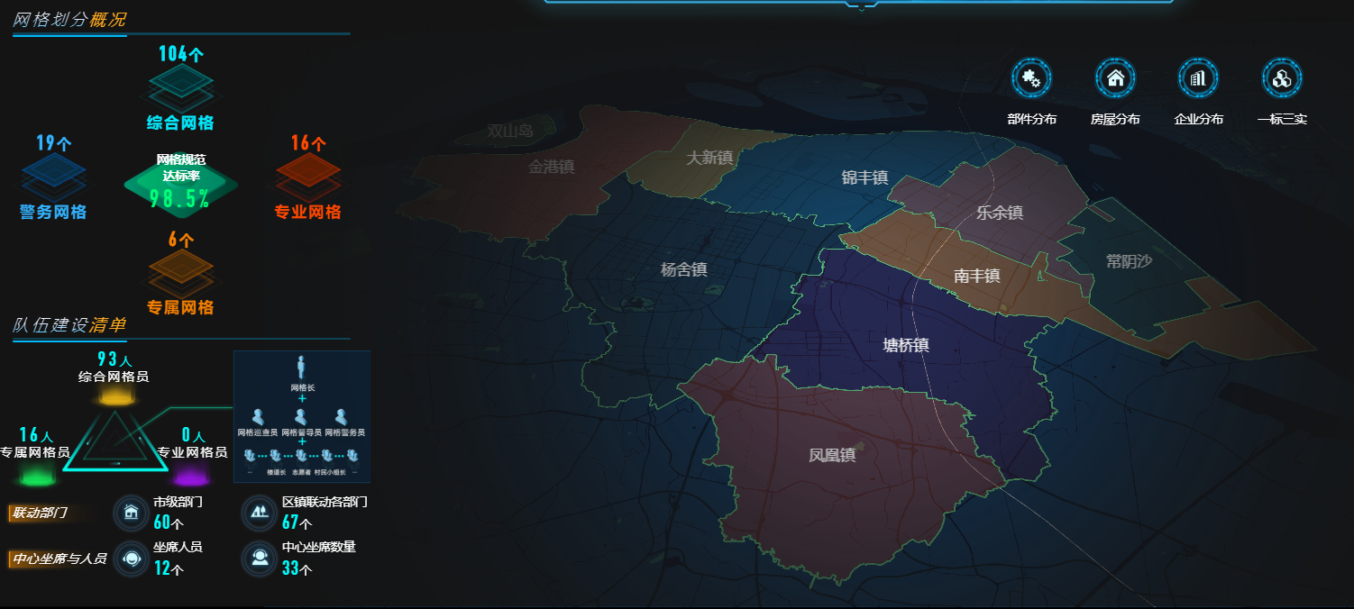
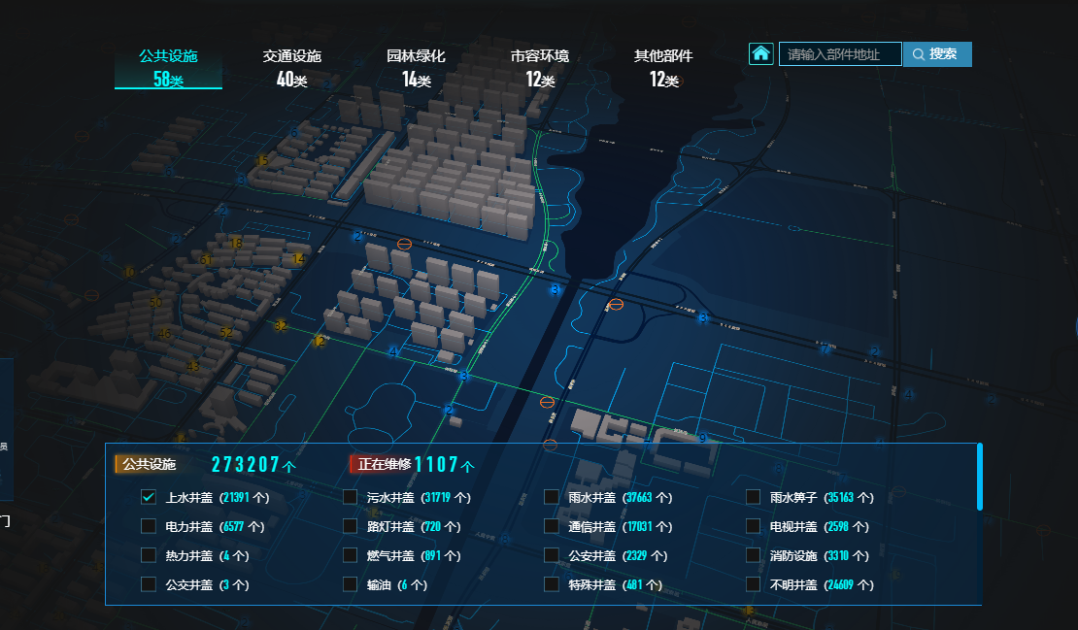
张家港市社会综治大联动平台
客户痛点
建设内容
建设成效
问题集中受理：对接/整合联动张家港、12345、市民参与等，让百姓诉求更顺畅
01
三大平台融合、高效一体化运行
整体协调联动：将网格化、12345、城管纳入联动一体化机制，构建大联动体系
02
AI技术首创应用，推动联动业务智能化
统一绩效考核：需要联动考核模型，做到考核对象和内容的全覆盖
03
非警务协同指挥，提升城市治理能力
数据可视化展示：对联动相关数据的分级和分类统计分析，实现主题研判辅助决策
04
统一大屏展示，指挥调度可视化
智能应用引入：引入AI模块，实现平台自动化、智能化
约束乡镇系统建设，统一使用市级平台
增加AI提升事件自动识别、语音自动识别等能力，大大降低基层工作人员负担
增加ICP实现融合通信，两级联动指挥
05
科学划分网格，实现多网融合
融入智慧城市：与IOC有机融合，充分运用数字底座
Notes:
看一下张家港本土案例，张家港的社会综治大联动呢，其实也是一网统管的一个雏形，他最大的特点是将网格化、12345、城管纳入联动一体化机制，构建了大联动平台。他这个整合是深度整合，把流程给统一了、还是很有借鉴价值的。当然华为在张家港做了数字城市，我们公司也是重点参与，把党政通做为工作人员统一入口，做了一网通办、社会治理、城市通等等。

Slide 22
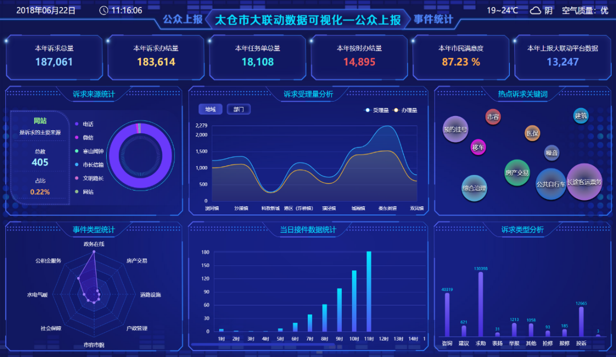
太仓市社会综合治理大联动平台
客户痛点
建设内容
客户价值
数据融合难
首创“六个一”工作模式
跨部门、跨层级的数据共享和业务协同困难，普遍存在数据孤岛、信息烟囱问题，缺乏大数据分析支撑
新“巡办分离”原则
跨部门多级联动处置
服务融合难
城市管理、社会治理、民生服务等多个部门的业务应用和服务出口多、出口杂，难以维护，无法提供精准服务
全方位绩效考核体系
网格日均上报案件达1000起，热线日均接件量达1200余件
技术融合难
每日形成工单派遣的案件2000余件，部门结案率达96%
平台基于GIS系统，对接整合城管、12345等部门数据，实现了网格、部件、网格员、事件、特殊人群等全要素信息的整合和统一调用。领导可以在指挥中心实时获取网格员位置信息，实现巡查轨迹追溯，远程视频通话。
各类业务应用存在重复建设、资源浪费的问题，各类机房资源、网络资源、服务器资源、存储资源、数据资源未能得到整合利用
接入公安、教育、城管视频信号合计17385路

Slide 23
以软件技术为支点，为推动社会进步与繁荣做出杰出贡献。
自加压力，敢于争先。
Add pressure to ourselves, and dare to be first. Taking software technology as the fulcrum, make outstanding contributions to promote social progress and prosperity.
感谢您的聆听
赋能数字政府，共建智慧城市
New Journey, New Leap
Jiangsu Guotai Epoint Software Co., Ltd. All Rights Reserved. The information in this document may contain predictive statements including, without limitation, statements regarding the future financial and operating results, future product portfolio, new technology, etc. There are a number of factors that could cause actual results and developments to differ materially from those expressed or implied in the predictive statements. Therefore, such information is provided for reference purpose only and constitutes neither an offer nor an acceptance. Epoint may change the information at any time without notice.

